Slide 1
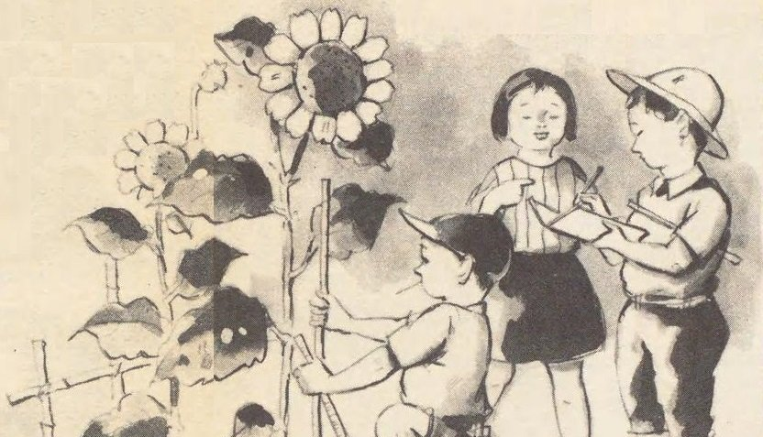

令和3年度こども霞が関見学デー
電子展示を作ってみよう！
制作マニュアル
令和3年8月18日
令和3年8月19日
国立国会図書館
この資料は、クリエイティブ・コモンズ表示4.0国際ライセンスの下に提供されています。

Slide 2
目次
電子展示とは？・・・・・・・・・・・・ ３
スケジュール・・・・・・・・・・・・・ ４
使用できるブラウザ・・・・・・・・・・ ４
【ステップ０】ページを開く・・・・・・ ５
【ステップ１】探す・・・・・・・・・・ ６
【ステップ２】集める・・・・・・・・・ ８
【ステップ３】まとめる・・・・・・・・ ９
【時間があれば取り組もう】・・・・・・ 14
完成！ ・・・・・・・・・・・・・・・・19
【こんなときは…】・・・・・・・・・・ 20

Slide 3
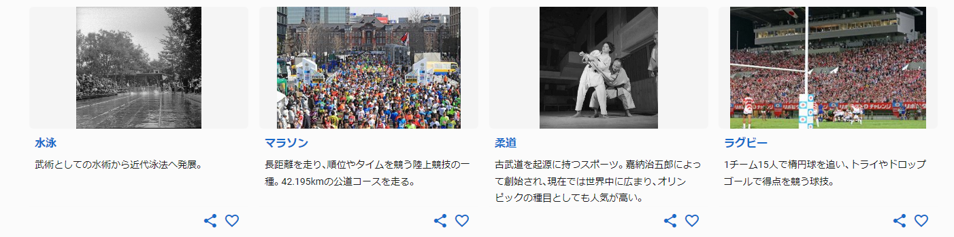
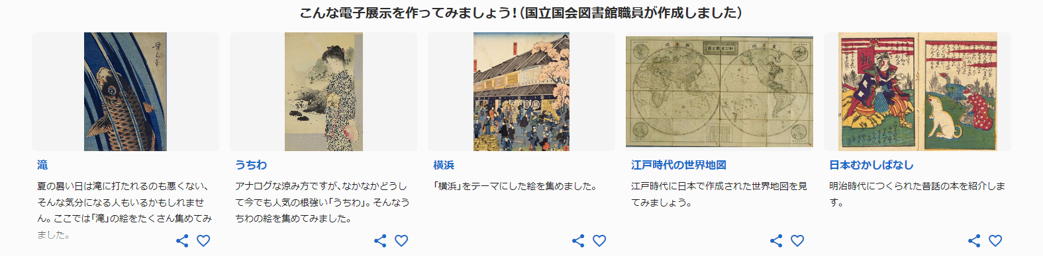
電子展示とは？
ジャパンサーチでは、本や美術品などのコンテンツを紹介する電子展示「ギャラリー」をご提供しています。
https://jpsearch.go.jp/gallery
皆さんも、自分の好きなテーマで自分だけのギャラリーを制作してみましょう！
ギャラリーの例
職員が作成したギャラリー
https://jpsearch.go.jp/gallery/jpsutilization-B1MbxzaBPoB

Slide 4
スケジュール
令和3年8月18日（水）、8月19日（木）
時間 | 作業
14:35～14:45 | 【ステップ1】【ステップ2】の説明
14:45～15:05 | 制作
15:05～15:08 | 【ステップ3】の説明
15:08～15:18 | 制作
15:18～15:25 | 発表
使用できるブラウザ
当日は、次のブラウザをご利用ください。
※ Internet Explorer、Microsoft Edgeはご利用いただけません
  Mozilla Firefox 最新版
  Google Chrome 最新版
  Safari 最新版
※ 端末はPC（デスクトップ、ノート）推奨です。

Slide 5
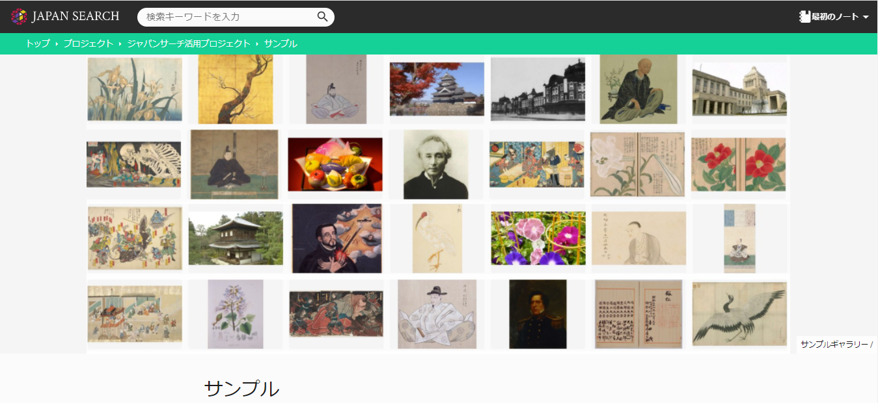
【ステップ０】ページを開く
0
１
２
３
完成
ステップ
まず、「サンプル」のページを開きます
https://jpsearch.go.jp/gallery/jpsutilization-B1MbxzaBPoB

Slide 6
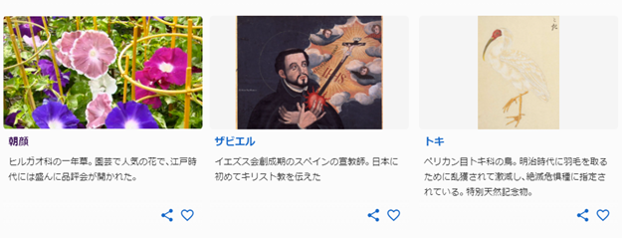
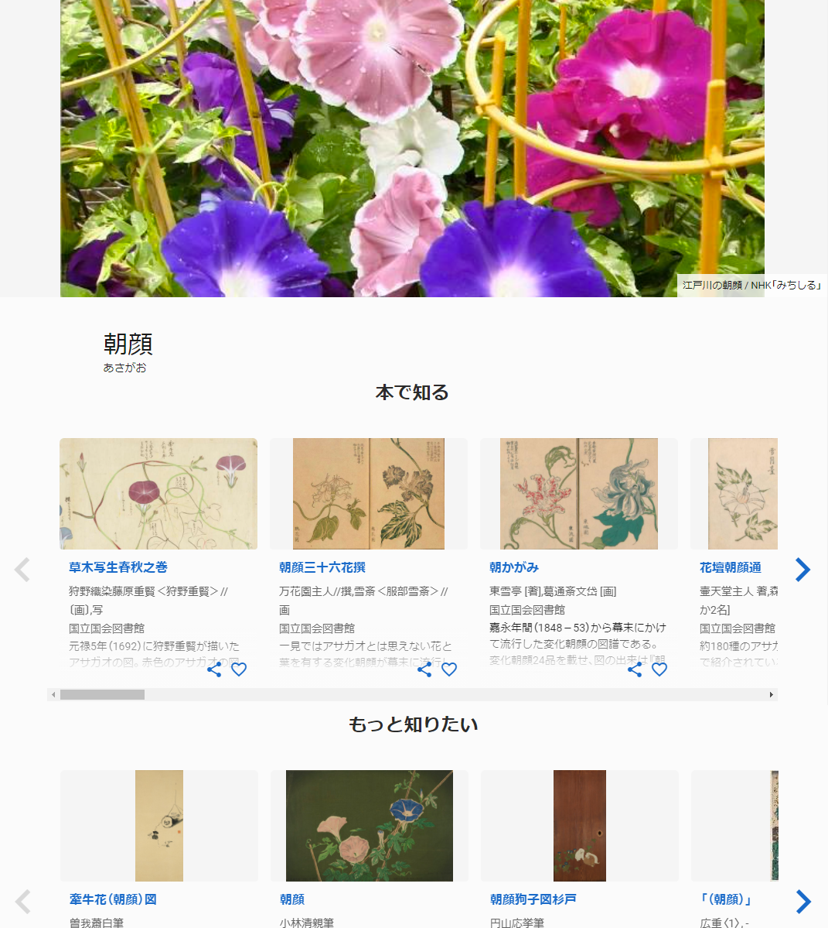
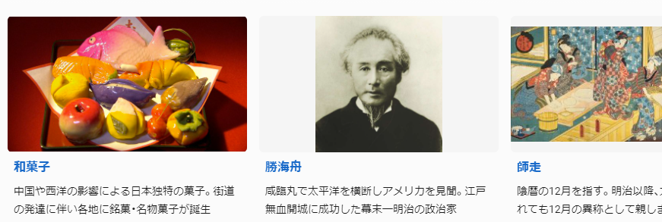
【ステップ１】探す
ステップ
0
１
２
３
完成
気になるコンテンツを探します
  ジャパンサーチにあるコンテンツの中から、
  皆さんが興味を持ったものを探してみましょう。
（１）ギャラリーから探す（難易度★☆☆：初級）
  「サンプル」ページのギャラリーの中から気になるギャラリーを探します。
  ギャラリーをクリックすると関連するコンテンツが表示されるので、気に入ったコンテンツを探してみましょう。

Slide 7
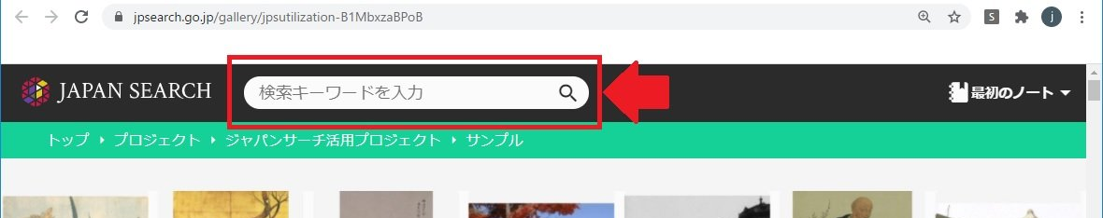
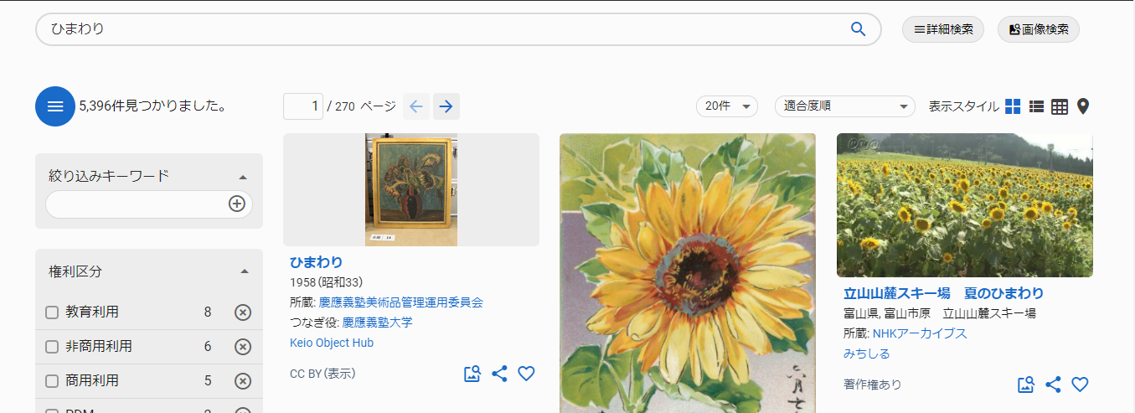
【ステップ１】探す
ステップ
0
１
２
３
完成
気になるコンテンツを探します
（２）検索窓から探す（難易度★★☆：中級）
  「サンプル」のページの上にある検索窓にキーワードを入力して、コンテンツを探してみましょう。
Check
検索するときは、キーワードを入力して虫眼鏡をクリックするかEnterキーをクリックします。
何も入力しないで虫眼鏡かEnterキーをクリックすると全ての
コンテンツが表示されます。
コンテンツが見つからないときは、色々なキーワードで試してみてね！

Slide 8
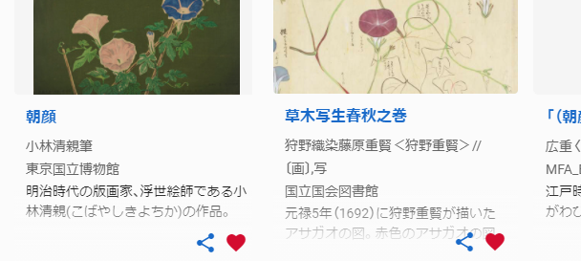
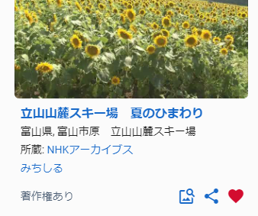
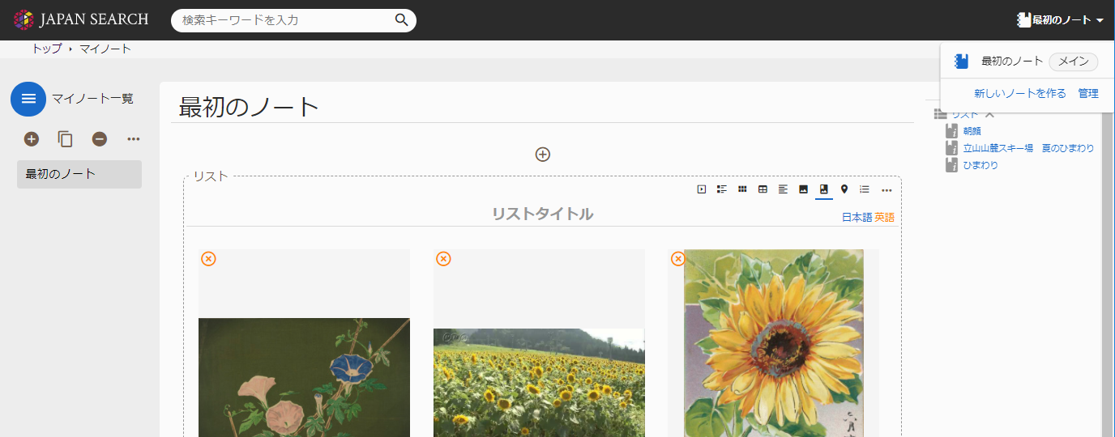
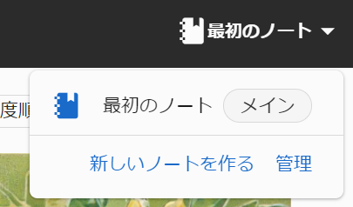
【ステップ２】集める
ステップ
0
１
２
３
完成
コンテンツをマイノートに集めます
  お気に入りのコンテンツがあったら、忘れずに♡マークをクリックします。
  ♡マークをクリックして、💛になったコンテンツは、ジャパンサーチ画面右上のマイノートに保存されます。
Check
「最初のノート」から「メイン」付近または「管理」をクリックするとマイノートが開きます。
コンテンツがマイノートに保存されているか、こまめに確認してみてね！
制作中に、キャッシュは削除しないでください。

Slide 9
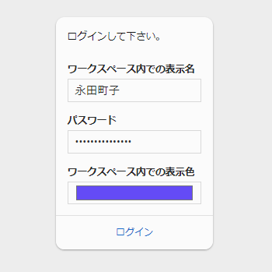
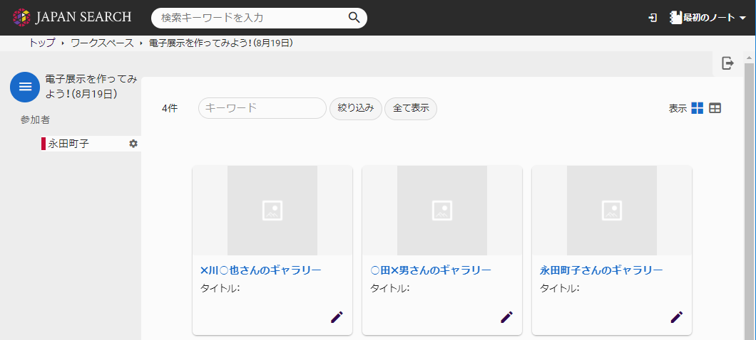
【ステップ３】まとめる
ステップ
0
１
２
３
完成
マイノートに集めたコンテンツを「ワークスペース」でまとめます
  ワークスペースは、みんなでマイノートやギャラリーを制作できる広場です。
（１）ワークスペースにアクセスします
  参加する日のワークスペースのURLをクリックし、氏名とパスワードを入力します。
  皆さんのギャラリーが用意されているので、自分のギャラリーを見つけましょう。
日にち | URL | パスワード
8月18日 | https://jpsearch.go.jp/workspace/jpsutilization-workspace0818 | 0818
8月19日 | https://jpsearch.go.jp/workspace/jpsutilization-workspace0819 | 0819
Check
表示名は氏名を入力してください。
ワークスペース内での表示色を選ぶこともできます。

Slide 10
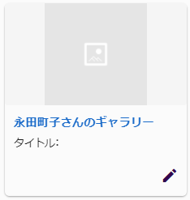
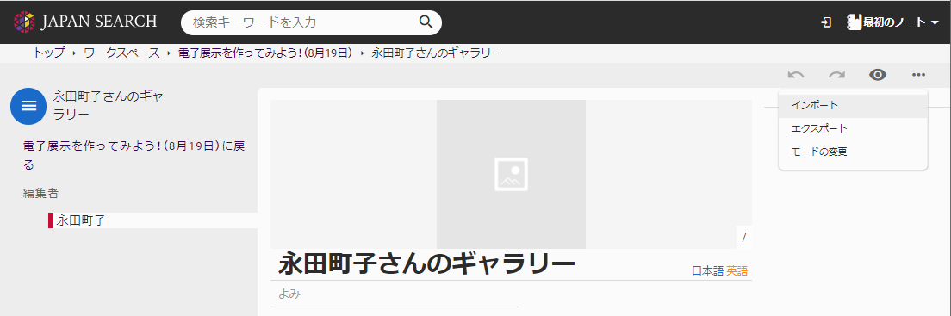
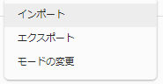
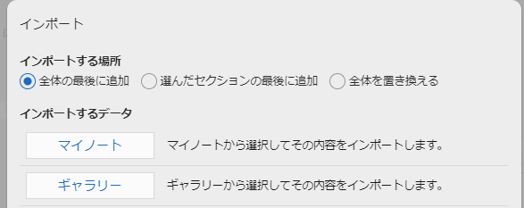
【ステップ３】まとめる
ステップ
0
１
２
３
完成
（２）自分のギャラリーに入ります
  エンピツマークをクリックして、ギャラリーの編集画面に入ってください。
（３）自分のギャラリーに、マイノートに保存
したコンテンツをコピーします
  画面の右側にある「・・・」をクリックします。
  「インポート」をクリックします。
  「マイノート」をクリックします。
Check
エンピツマーク以外をクリックすると、
ギャラリーを編集する
ことができません。

Slide 11
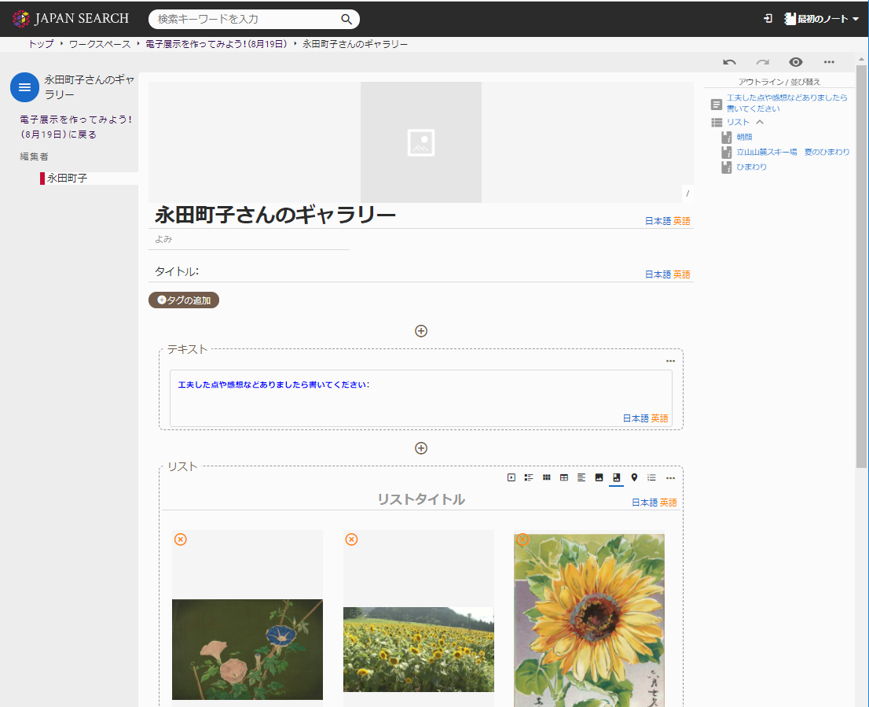
【ステップ３】まとめる
ステップ
0
１
２
３
完成
（４）ギャラリーの見せ方を工夫します
④
①
②
③
Check
ワークスペースでは編集内容が自動で保存されます。

Slide 12
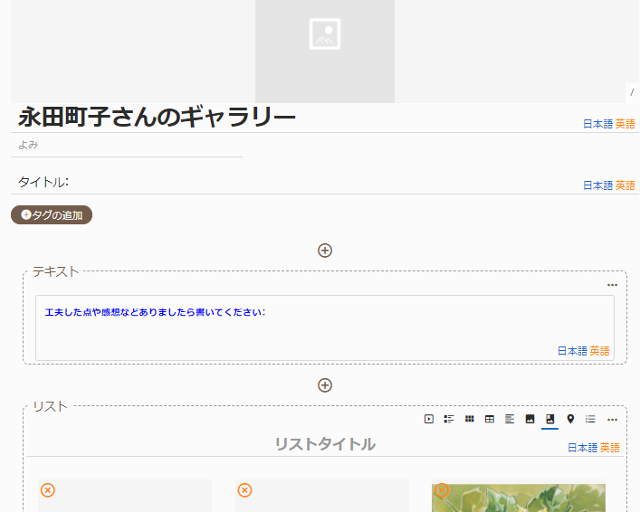
【ステップ３】まとめる
ステップ
0
１
２
３
完成
タイトル
  ギャラリーにタイトルをつけてみよう！
感想や工夫した点
  「テキスト」欄には、ギャラリーで工夫した点や感想などを書いてみよう！
①
アサガオとひまわり
②
家で育てているアサガオとひまわりを集めました

Slide 13

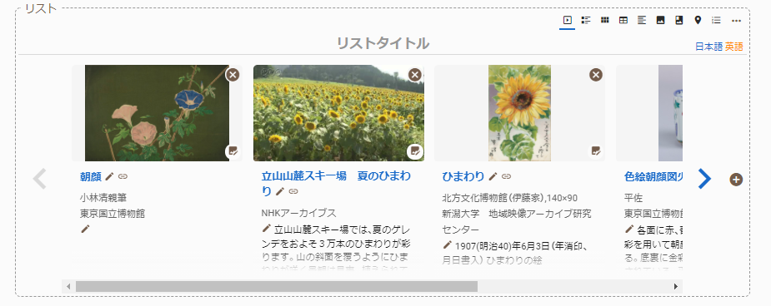
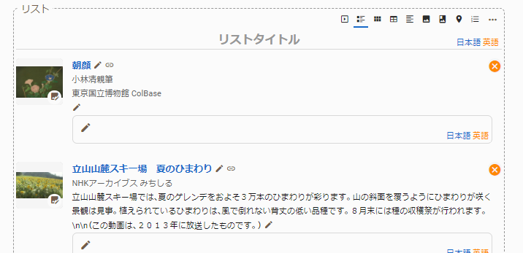
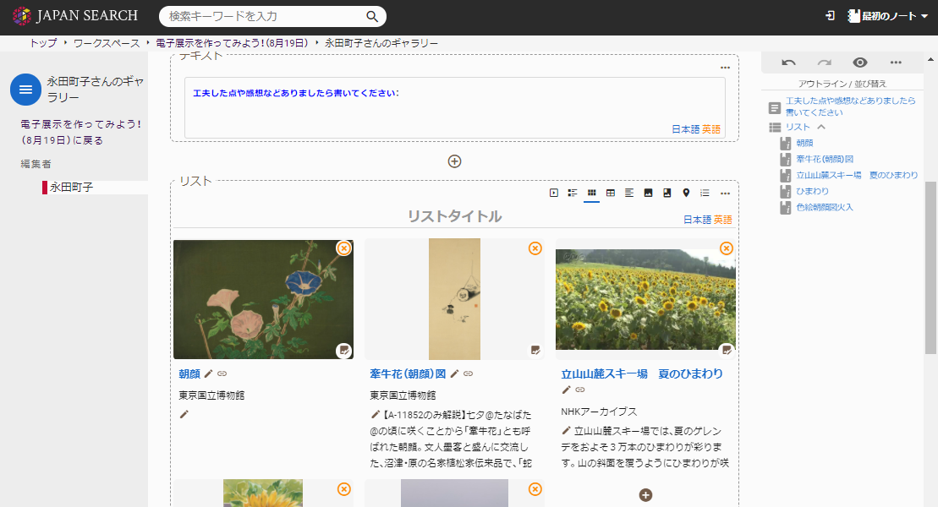
【ステップ３】まとめる
ステップ
0
１
２
３
完成
コンテンツの見せ方
  「リスト」の右上にあるアイコンをクリックして、見せ方を工夫してみましょう！
コンテンツの順序
  画面右側にある「アウトライン／並べ替え」のタイトルをドラッグして、コンテンツを好きな順序に並べ替えることができるよ！
③
④

Slide 14
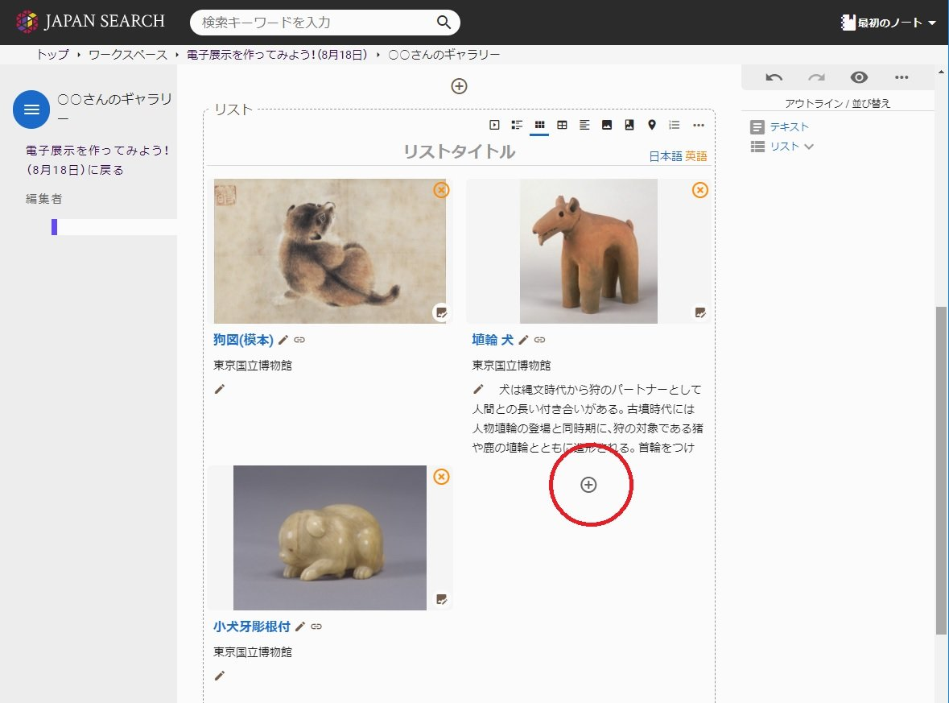
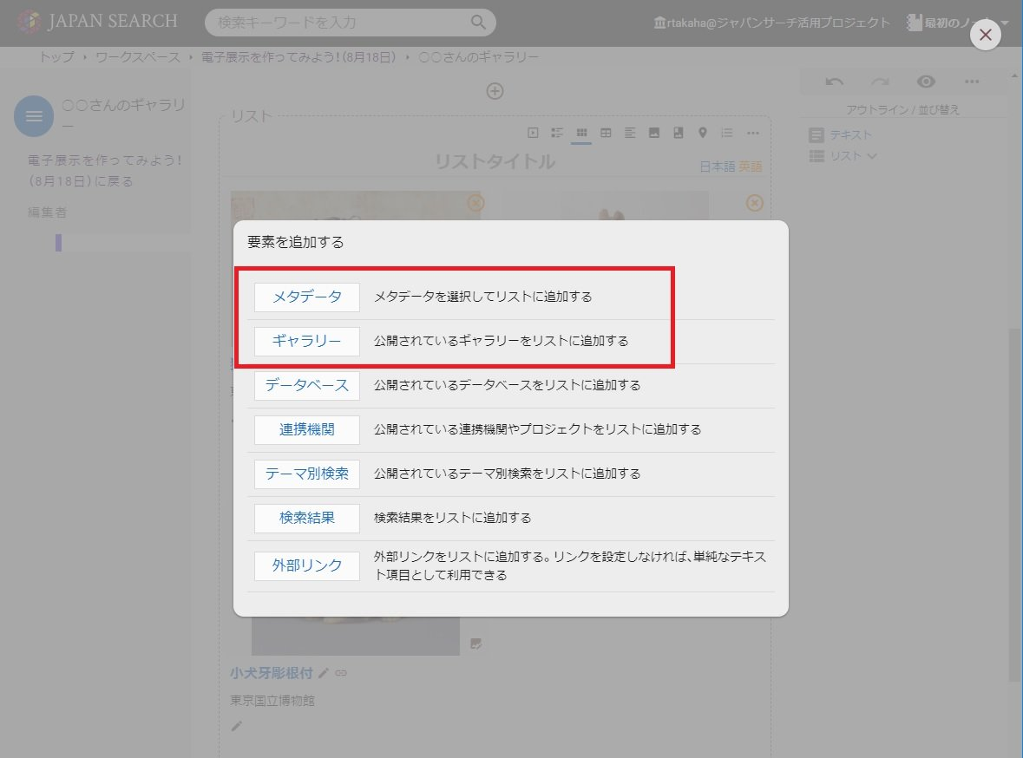
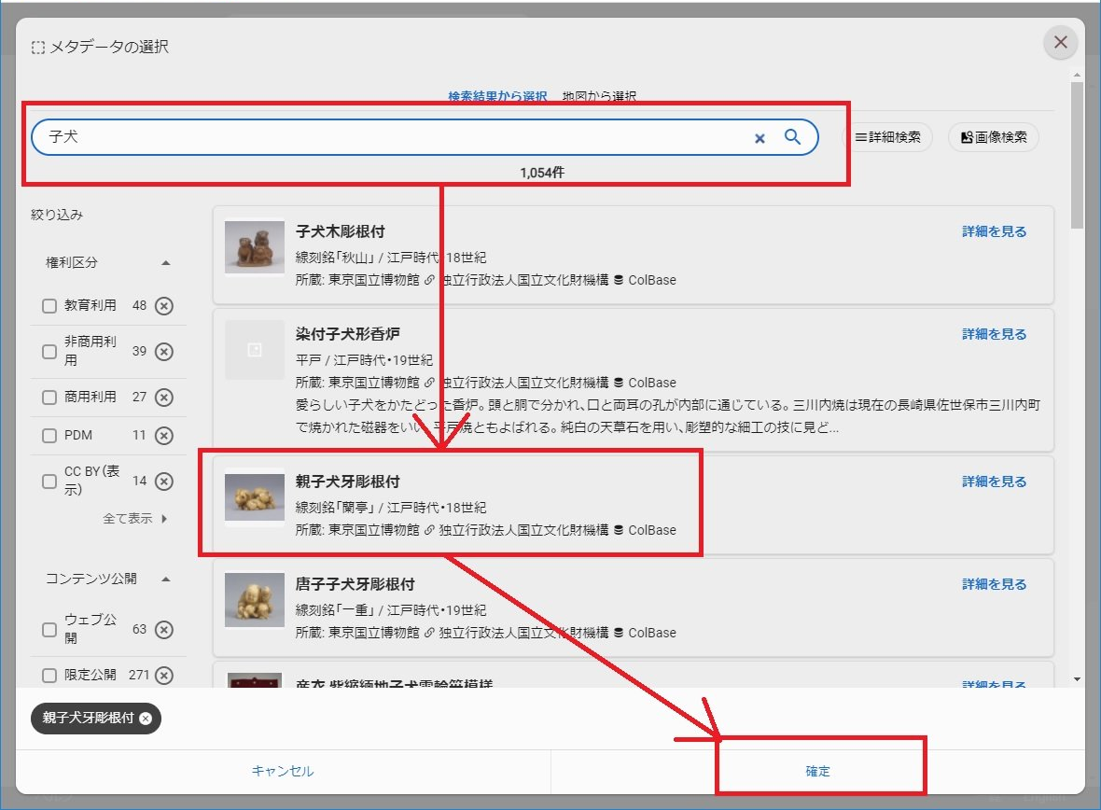
【時間があれば取り組もう】
（難易度★★★：上級）
コンテンツを追加してみましょう
コンテンツの末尾にある（＋）アイコンをクリックします。
「メタデータ」をクリックします。
キーワードで検索し、お気に入りのコンテンツを選択して追加します。

Slide 15
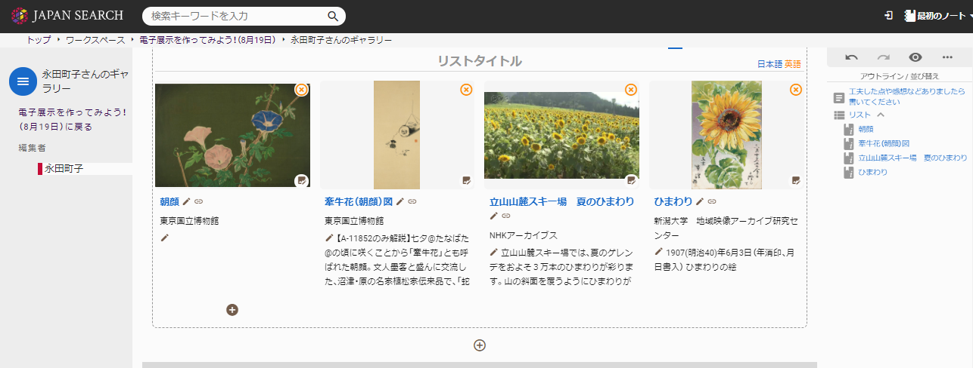
【時間があれば取り組もう】
（難易度★★★：上級）
パーツを追加してみましょう
  「リスト」の外にある（＋）アイコンをクリックして、パーツを追加してみましょう。
パーツ | 機能
テキスト | 解説等の文章を入力する際に利用します。
画像 | 画像を表示します。キャプションも入力できます。
リスト | 画像等を様々な形式で並べることができます。
検索ボックス | 横断検索またはテーマ別検索を設定した検索ボックスを表示することができます。
解説付き画像 | 画像の特定箇所に注釈をつけることができます。
年表 | 解説付きの年表を作ることができます。
セクション | 複数のパーツをまとめて表示することができます。
目次 | セクション単位で目次を作ることができます。

Slide 16
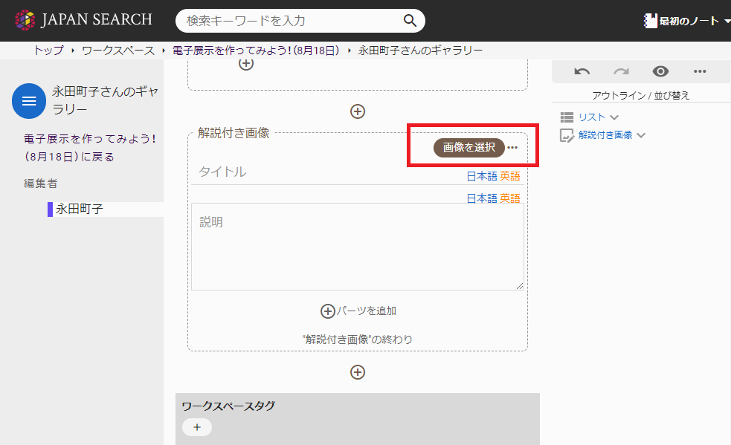
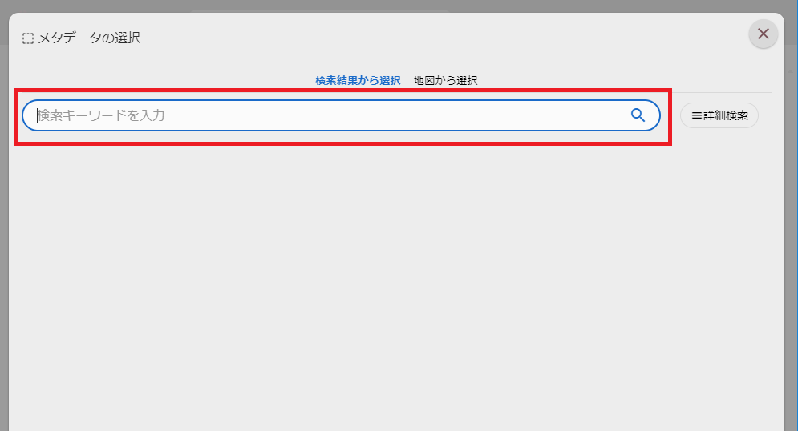
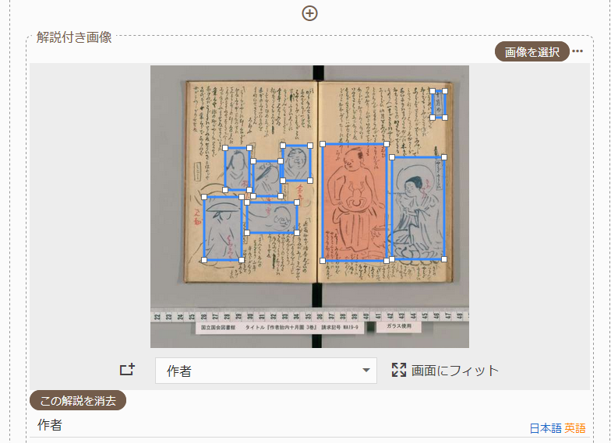
【時間があれば取り組もう】
（難易度★★★：上級）
解説付き画像を作成してみましょう
「リスト」の外にある（＋）アイコンをクリックして、「解説付き画像」を追加します。
「画像を選択」＞「資料から」＞「メタデータを選択」をクリックし、コンテンツを探します。
画像の一部分を指定して注釈（コメント）を入力します。

Slide 17
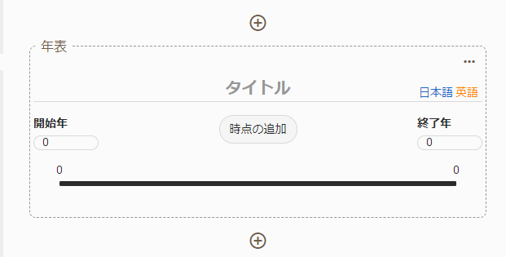
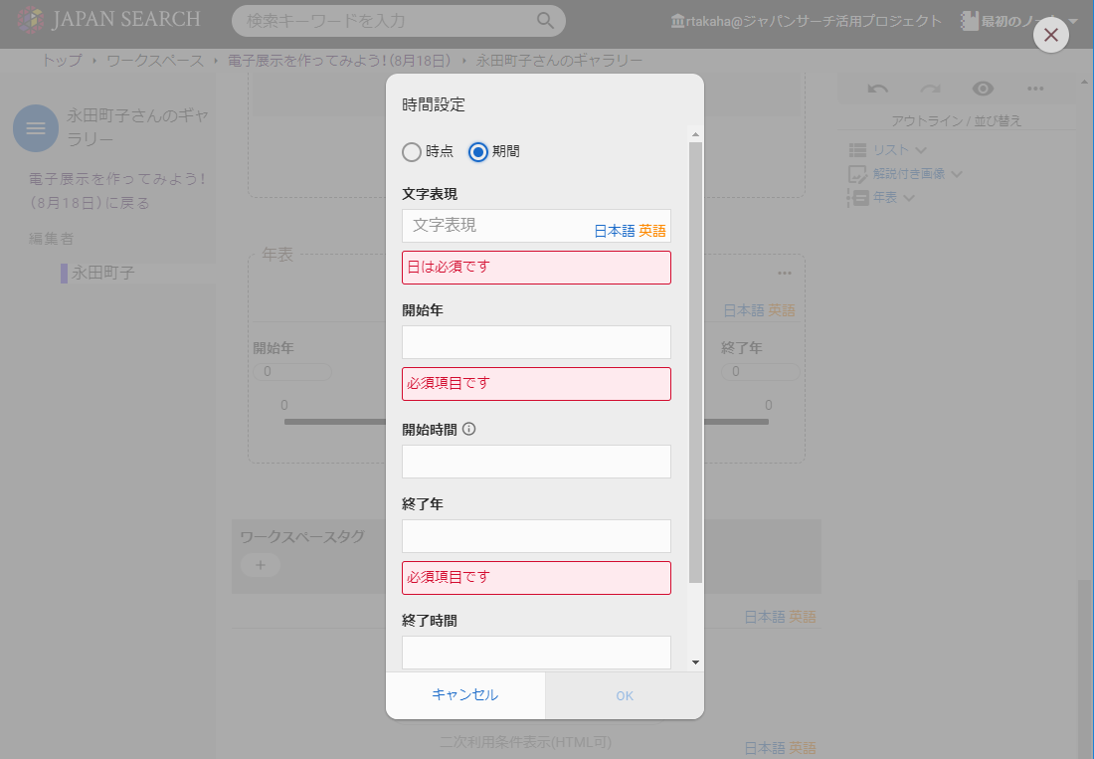
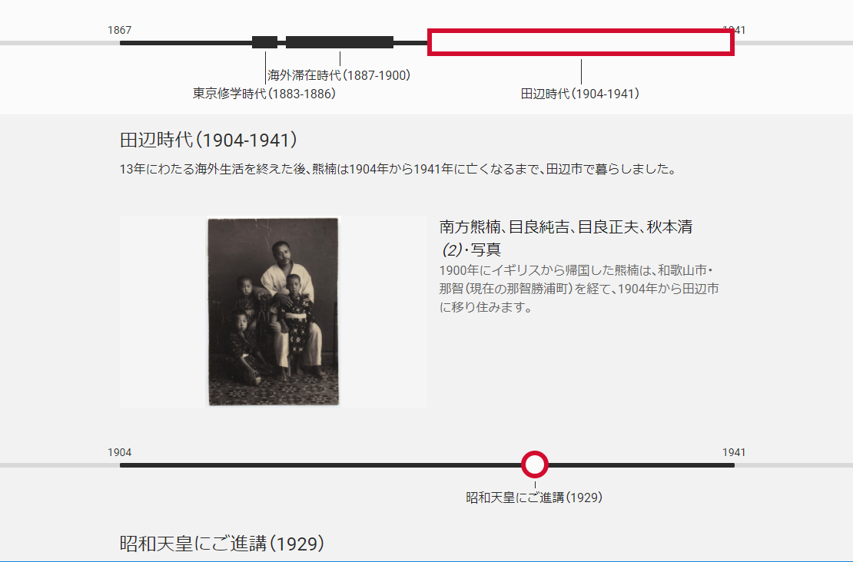
【時間があれば取り組もう】
（難易度★★★：上級）
年表を作成してみましょう
「リスト」の外にある（＋）アイコンをクリックして、「年表」を追加します。
「時点の追加」をクリックし、開始年等を入力します。
年表の中にコンテンツ等を追加することもできます。

Slide 18
【時間があれば取り組もう】
（難易度★★★：上級）
Check
詳しくは、ジャパンサーチで公開しているマニュアル・動画をご覧ください。
  ジャパンサーチ 検索・活用マニュアル（2021年4月8日版）（4.3MB）https://jpsearch.go.jp/static/pdf/usecase/manual_202104.pdf
  「ジャパンサーチの使い方」動画（マイノート編）
  https://www.youtube.com/watch?v=Bo2jQiZg2Ng

Slide 19
完成！
ステップ
0
１
２
３
完成
最後に
  ワークスペースは8月25日（水）午後6時までアクセスできますので、さらに自分のギャラリーを作り込みたい人は作業してみてください！
  皆さんの作品のデータは、国立国会図書館で書式を整えた上で、後日皆さんにお送りします。学校に自由研究として提出したい方は、そちらをお使いください。
  皆さんの作品は、後日、ジャパンサーチのウェブサイト上で公開します。作品には皆さんのお名前を載せたいと思いますが、本名ではなくニックネームがよい、名前は載せたくない、という人は【ジャパンサーチ担当】までお知らせください。
  ジャパンサーチに公開するときは、皆さんの作品をCC BY（皆さんのお名前を明記すれば自由に加工してよい）とさせていただきます。
  参加者の皆さんには、国立国会図書館オリジナルのパソコン壁紙をプレゼントします！
おつかれさまでした！

Slide 20
【こんなときは…】
Q. ハートマークをクリックしたのにマイノートにコンテンツが保存されていない
A.次の操作を試してみてください。
  一度ブラウザを閉じてください。
  改めてブラウザを開き、ジャパンサーチを開いてください。
  ※次のURLにアクセスしてください。
  https://jpsearch.go.jp/gallery/jpsutilization-B1MbxzaBPoB
  Ctrl＋F5を押して、ブラウザを更新（リロード）してみてください。
この方法でもマイノートにコンテンツが保存されていない場合には、改めてコンテンツを探してハートマーククリックしていく必要があります。
ハートマークをクリックしたら、マイノートに保存されているか、こまめに確認しましょう。

Slide 21
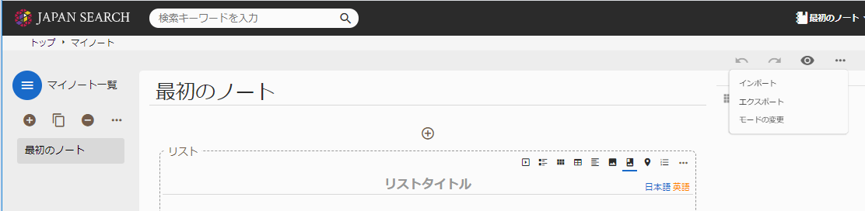
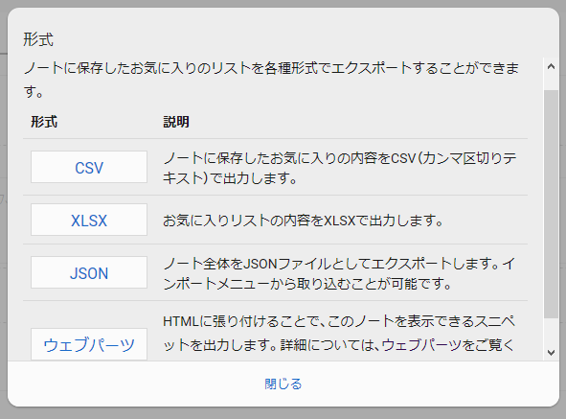
【こんなときは…】
Q. マイノートに保存したコンテンツをワークスペースにインポートしたけれど、何もコピーされていない
A.次の操作でコピーできます！
  コンテンツを保存したマイノートを開きましょう。
  マイノートの画面の右側にある「 ・・・ 」をクリックします。
  「エクスポート」をクリックします。
  「JSON」をクリックして、自分の端末のデスクトップにマイノートのJSONファイルを保存します。
  ワークスペースの自分のギャラリーにアクセスし、画面の右側にある「・・・」をクリックします。
  「インポート」をクリックします。
  「JSONファイル」をクリックします。
  ④で保存したJSONファイルをアップロードします。

